Slide 1
练一练
R·一年级上册
一、5以内数的认识和加、减法

Slide 2
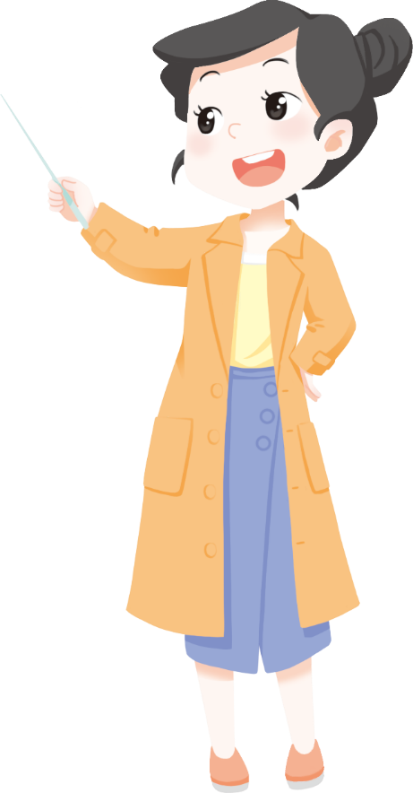
基础练习
1.我们所有人一边拍手一边说2、3、4、5的组成。

Slide 3
2.
【课本28页 练一练 第2题】
3
5
4
5
1+2=
2+3=
2+2=
1+4=
3-1=
5-2=
4-2=
5-1=
2
3
2
4

Slide 4
【课本29页 练一练 第7题】
3.
4
3
2
1
5
4
3
2
1
1
4
2
+1=
5-
=
3
3
2
4

Slide 5
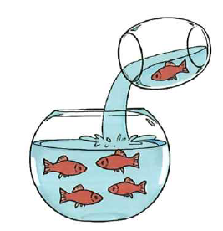
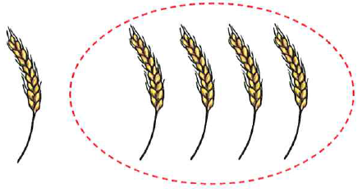
看图列算式练习
1.
【课本28页 练一练 第1题】
4
+1＝
1
5
5- ＝
4

Slide 6
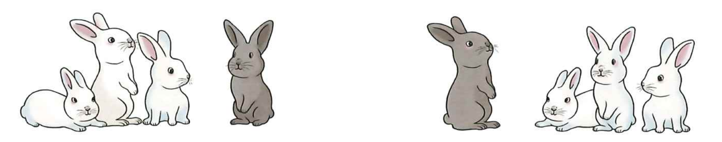
2.
【课本28页 练一练 第3题】
3+ ＝
3
1
4
1+ ＝
4

Slide 7
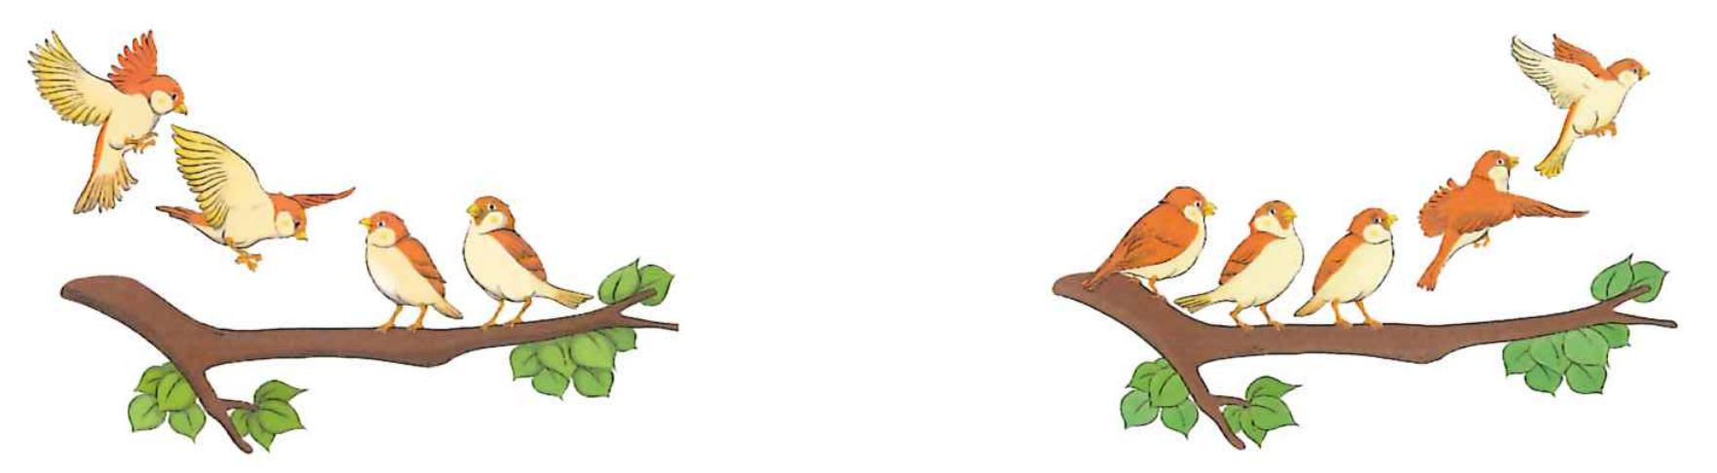
3.
【课本28页 练一练 第4题】
2
+
2
=
4
5
-
2
=
3

Slide 8
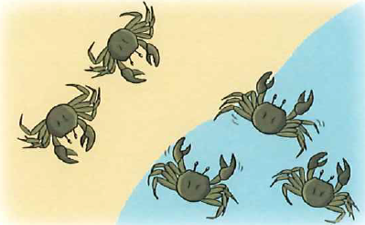
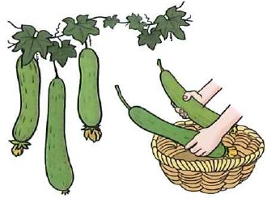
【课本28页 练一练 第5题】
4.看图填一填，再说一说算式表示的意思。
2
+
3
=
5
5
-
2
=
3

Slide 9
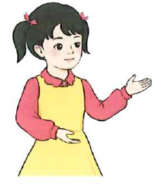
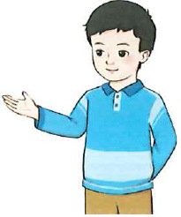
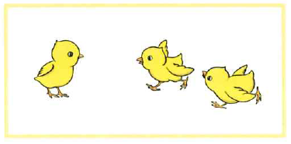
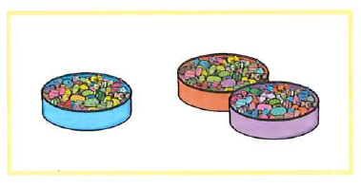

看图讲故事练习
1.看算式，讲故事。
【课本29页 练一练 第6题】
1+2=3
结合图片和算式讲一讲小故事。
第二幅图左边有1盒糖果，右边有2盒糖果。
第一幅图左边有1只小鸡，右边有2只小鸡。
观察图片你看到了什么？

Slide 10
根据这3个算式编一编小故事。
1+4=5
4-2=2
5-3=2
小明妈妈给小明1元钱，爸爸又给了他4元钱，小明现在一共有5元钱。
亮亮一共买了4个苹果，吃了2个，还剩2个苹果。
公交车上一共有5个人，到了一个站点后，有3人下车了，现在车上还有2人。

Slide 11
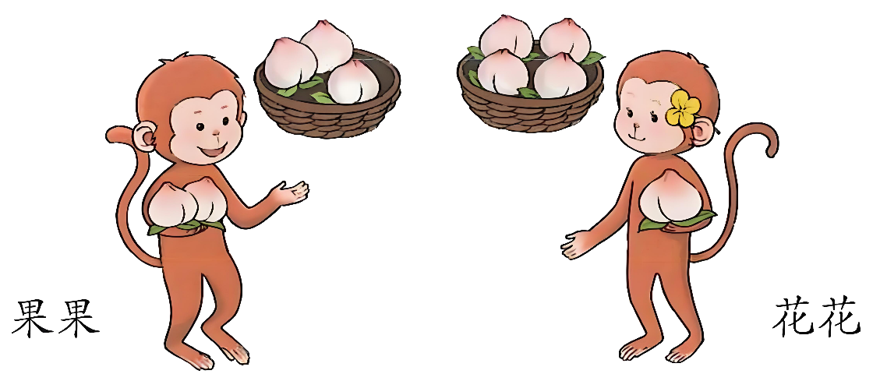
2.看图讲故事，填算式。
【课本29页 练一练 第8题】
我又摘了1个。我们现在同样多！
我又摘了2个。
3
+
2
=
4
+
1
果果先摘了3个桃子，又摘了2个，它一共摘了5个桃子，算式是3+2=5。
花花先摘了4个桃子，又摘了1个，它一共摘了5个桃子，算式是4+1=5。

Slide 12
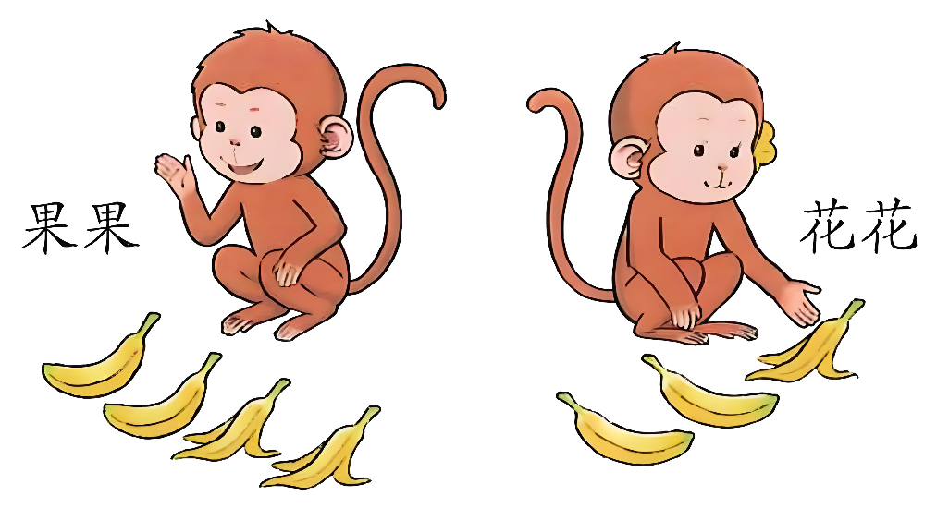
我吃了1根。我们剩下的同样多！
我吃了2根。
4
-
2
=
3
-
1
花花有3根香蕉，吃了1根，剩下2根，算式是3-1=2。
果果有4根香蕉，吃了2根，剩下2根，算式是4-2=2。

Slide 13
课堂小结
同学们，今天这节数学课我们学会了讲数学故事，你可以回家讲一个数学故事给你的爸爸妈妈听吗？试试看。

Slide 14


课后作业
完成本课时相关练习。

